Slide 1
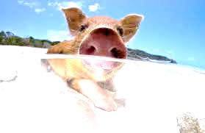
AMBIENTE CLIMATICO EN PRODUCCIÓN PORCINA
M.V. MORALES CAMILA
CATEDRA PROD.PORCINA
FAV-UNRC

Slide 2
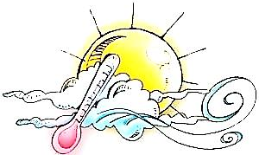
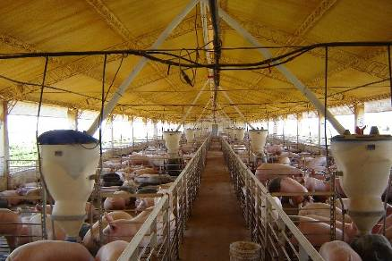
AMBIENTE FACTORES -FISICOS -SOCIALES -TERMALES Bond y Kelly, 1960
MICROCLIMA

Slide 3
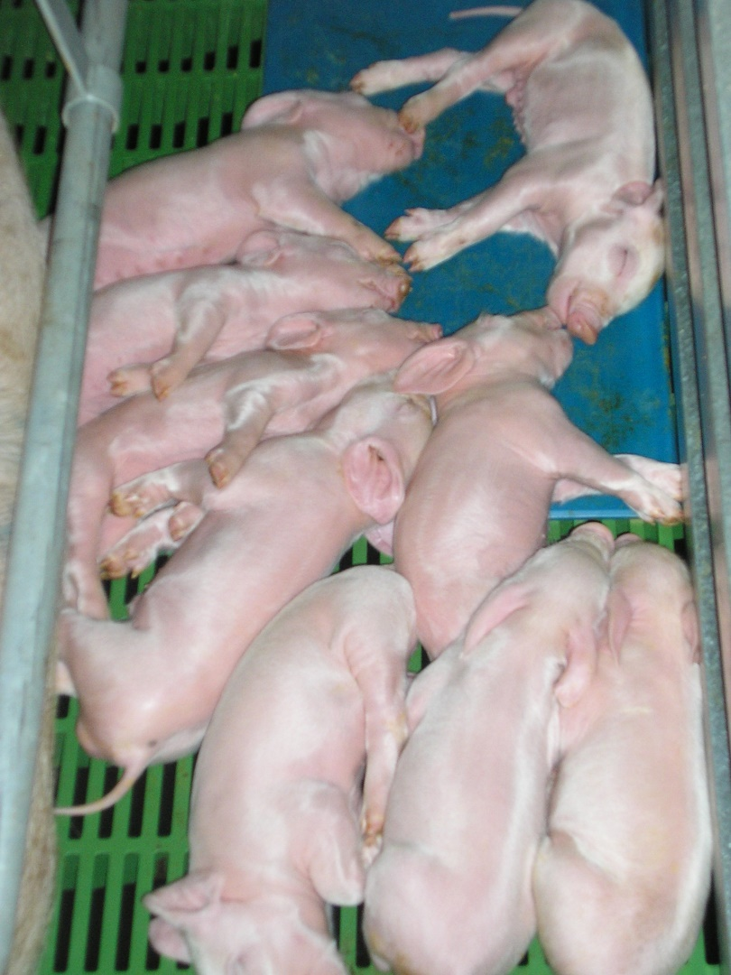
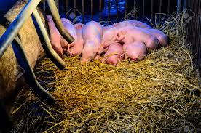
PROPORCIONAR CONFORT

Slide 4
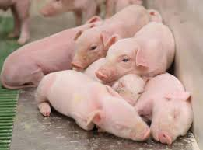
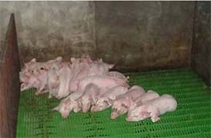
NECESIDADES FISICAS Y PRODUCTIVAS DE ACUERDO A CADA CATEGORIA

Slide 5
MAXIMIZAR PRODUCCIÓN
CAMBIO DE PARADIGMA
Niveles Máximos de Producción” a
“Niveles Más Económicos de Producción”
Evaluar COSTOS- BENEFICIOS EN INVERSIONES
HOMBRE
INFLUENCIA
GENOTIPO AMBIENTE MANEJO

Slide 6
las pérdidas económicas soportadas por la industria porcina de Estados Unidos debidas al estrés por calor se estimaron en alrededor de 300 millones de dólares por año (St-Pierre et al., 2003).

Slide 7
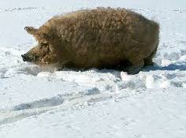
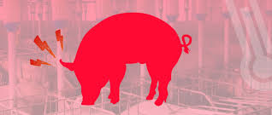
CALOR los cuerpos no tienen calor, sino energía interna. Cuando una parte de esta energía se transfiere de un cuerpo a otro que se halla a distinta temperatura, se habla de calor. Esto sucede hasta que los dos sistemas alcancen el denominado equilibrio térmico.

Slide 8
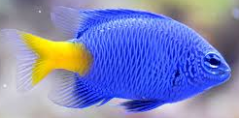
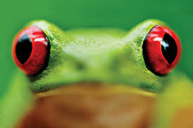
Animales de sangre fría u EXOTÉRMICOS No mantienen una temperatura corporal constante, ésta cambia al variar la temperatura ambiental porque No poseen mecanismos termorreguladores y el calor metabólico producido se disipa casi tan rápidamente como es producido.
PRODUCCIÓN Y PERDIDA DE CALOR
POIKILOTERMOS

Slide 9
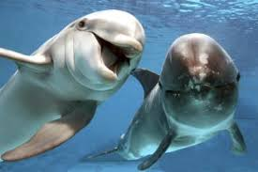
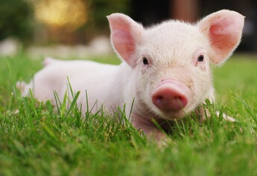
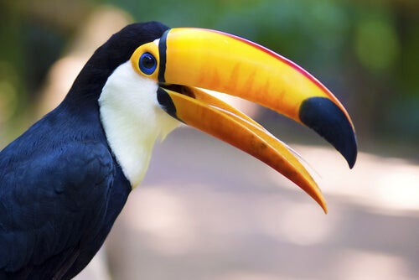
Animales de sangre caliente o endotérmos,
HOMEOTERMOS
Poseen un sistema TERMOREGULADOR (Hipotálamo) pudiendo a través de la oxidación metabólica de los alimentos y su actividad muscular generar calor propio.

Slide 10
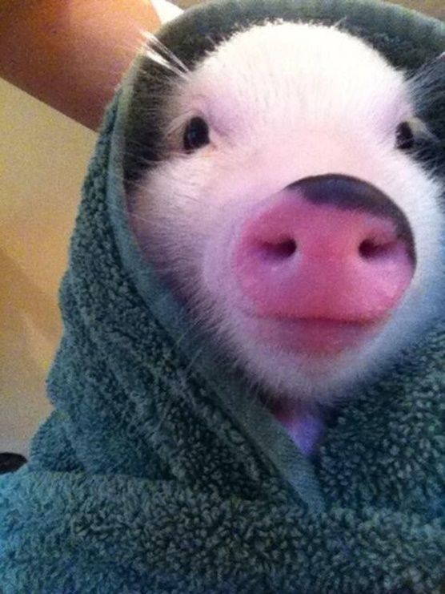
+Reducción de la pérdida de calor mediante -Vasoconstricción periférica -Incrementando la aislación corporal -Búsqueda de protección -Reducción del área superficial
FISIOLOGIA ANTE TEMPERATURAS AMBIENTALES EN DESCENSO
+Incremento en la producción de calor mediante
-Incrementando el consumo del alimento
-Incrementando la actividad física
-Buscando la exposición a fuentes de calor

Slide 11
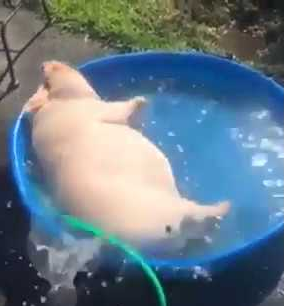
+Incremento de la pérdida de calor mediante - Vasodilatación periférica - Disminución de la aislación corporal - Incrementando la superficie corporal - Incrementando el enfriamiento evaporativo - Evitando la exposición a fuentes de calor
ANTE TEMPERATURAS AMBIENTALES EN INCREMENTO
+Reduciendo la producción de calor mediante
-Reduciendo el consumo de alimento
-Reducción de la actividad física

Slide 12
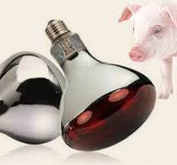
PÉRDIDAS O GANANCIAS DE CALOR NO-EVAPORATIVAS
Las perdidas de calor no-evaporativas se denominan también Calor Sensible o Calor Perceptible. Y estas contribuyen a elevar las temperaturas de los alojamientos.
-RADIACIÓN: intercambio de calor entre dos objetos que no están en contacto.
Las velocidades del aire deben ser bajas, para que el calentamiento infrarrojo sea efectivo.

Slide 13
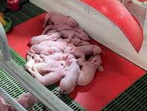
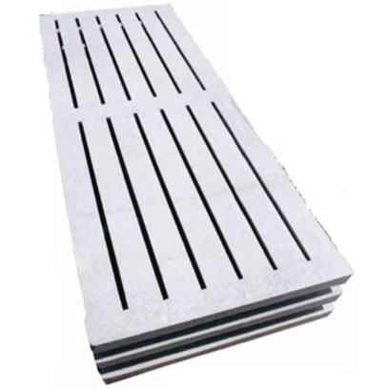
CONDUCCIÓN:
CONVECCIÓN: Es el flujo o transferencia de calor mediante el movimiento del aire o del agua sobre la piel del animal.
Es el flujo o transferencia de calor entre un animal y cualquier superficie EN CONTACTO.

Slide 14
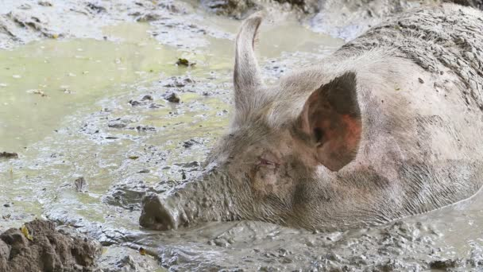
PÉRDIDAS DE CALOR POR EVAPORACION
-Calor latente de vaporización del
agua ,es un cambio de estado que implica
el intercambio de calor, dando como
resultando el enfriamiento de la superficie.
-Los cerdos parecen NO transpirar, ya que poseen glándulas
sudoríparas atrofiadas.
-Con una frecuencia respiratoria superior a 50/minuto,
indica estrés por calor
en los porcinos.
Importancia del barro y la frecuencia respiratoria.

Slide 15
IMPORTANCIA RELATIVA DE LAS DISTINTAS FORMAS DE INTERCAMBIO CALORICO
AL AUMENTAR LA TEMPERATURA AMBIENTE HAY UN INCREMENTO DE LAS PÉRDIDAS EVAPORATIVAS

Slide 16
DIAGRAMA METABOLICO, REPRESENTACIÓN DE LA RELACIÓN ENTRE LA TEMPERATURA DEL AIRE, LA PRODUCCIÓN DE CALOR DE UN CERDO DE 60kg CON UN CONSUMO DE E.M. DOS VECES MANTENIMIENTO.

Slide 17
Zona Termoneutral: La tasa de producción metabólica de calor es mínima e independiente de la temperatura del aire.
Este nivel de producción de calor,
es denominado Tasa Metabólica en Reposo (Mtn),
Temperatura Crítica Inferior (Tci): Es el limite inferior de la zona termoneutral
Temperatura Crítica Superior (Tcs): Es el límite superior de la zona termoneutral.
Su magnitud depende de la tasa metabólica,
aislación térmica y de la habilidad del animal
para disipar calor por evaporación.

Slide 18
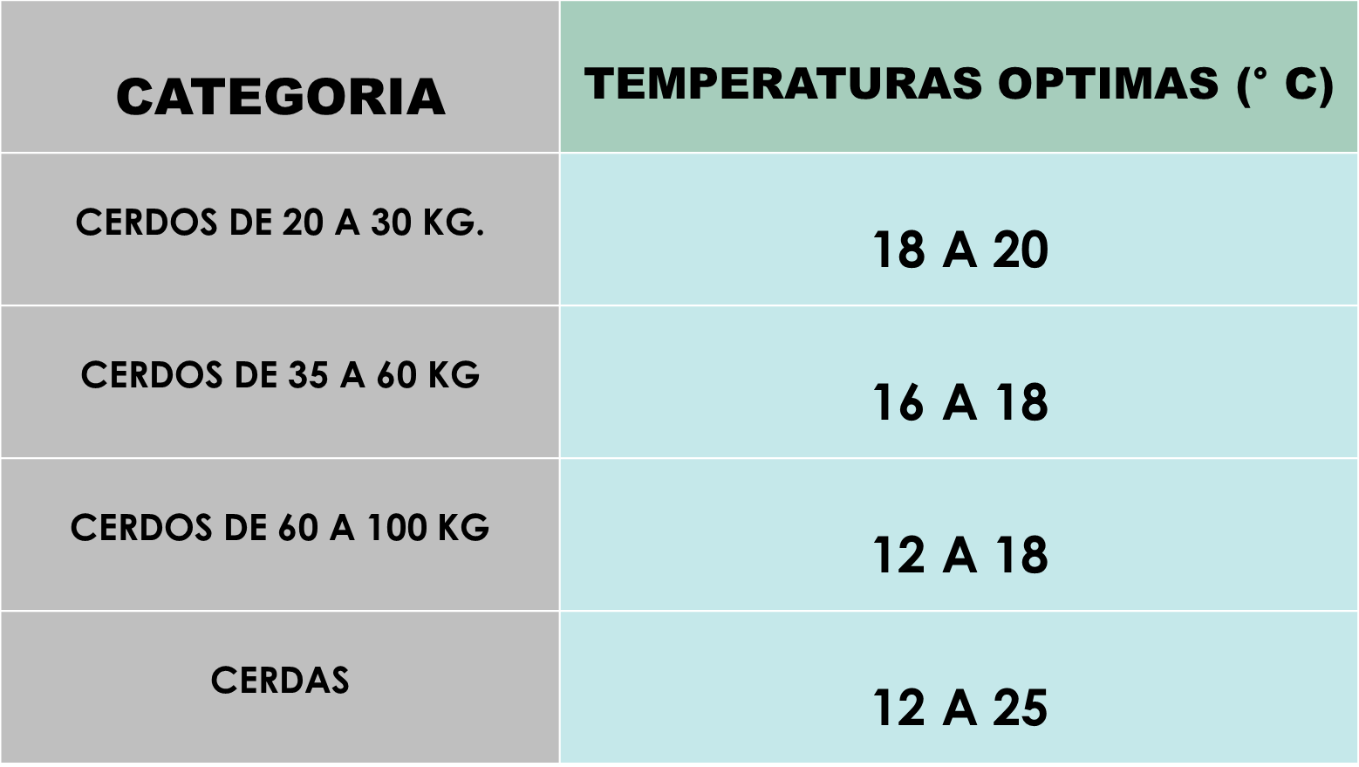
AL NACIMIENTO LA Tci ES CERCANA A LOS 34ºC, APROX. A LAS 48 HS ES DE 30,1ºC
TEMPERATURAS OPTIMAS O de CONFORT PARA LOS CERDOS

Slide 19
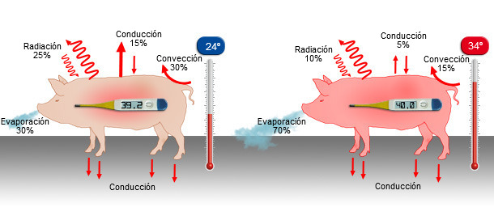
El aumento de la temperatura ambiental hace que la transferencia de calor sea menos eficiente debido a la reducción del gradiente térmico necesario entre la piel y la temperatura del aire (Hillman et al., 1985)
PROBLEMAS CON LAS ALTAS TEMPERATURAS. CONTROL DEL ESTRÉS POR CALOR

Slide 20
-Reducción en el consumo de alimento.
-Afecta la espermatogénesis
Entre 20 y 30ºC es de 9, 32 y 55 gr/día/ºC, para cerdos de 25, 50 y 75 kg de peso vivo, respectivamente.
Hembras adultas hasta -75gr/ºC por encima de los 19°C

Slide 21
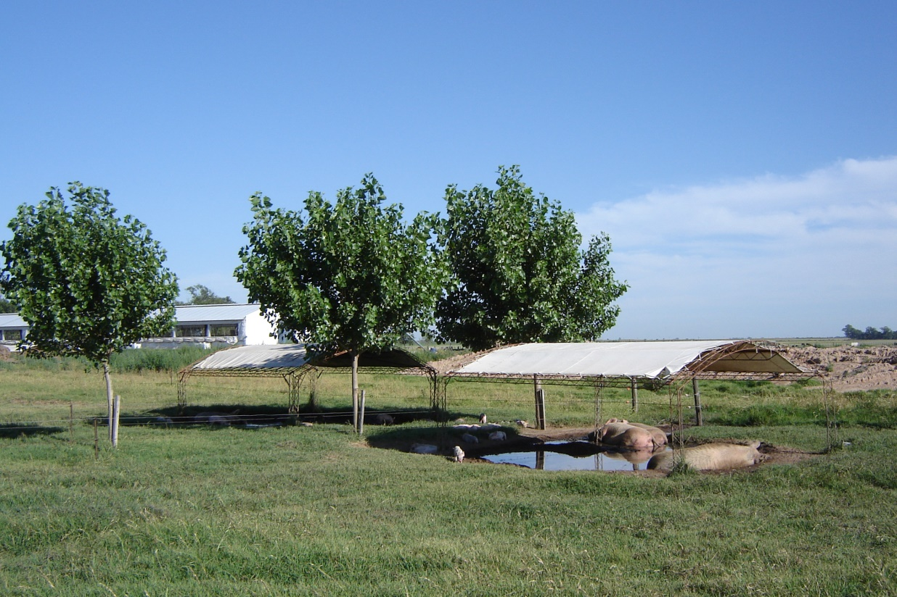
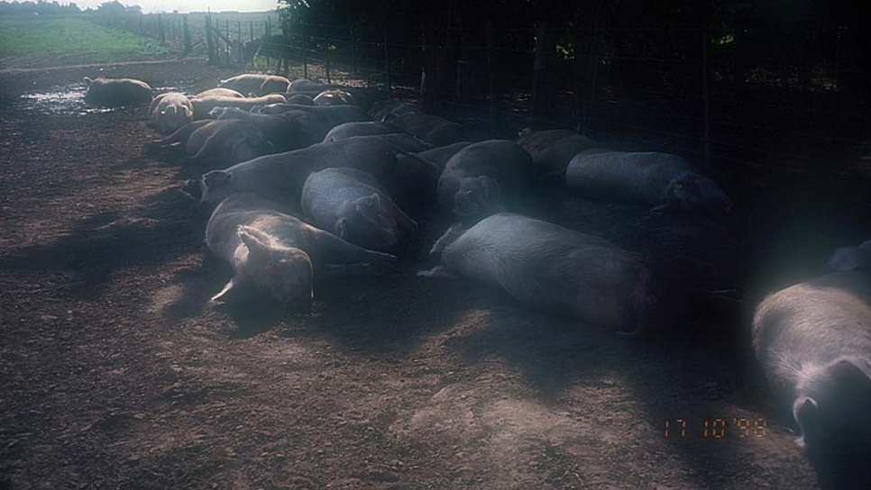
SOMBRAS
Sombreaderos: 1,8 a 2,3 M2 por animal

Slide 22
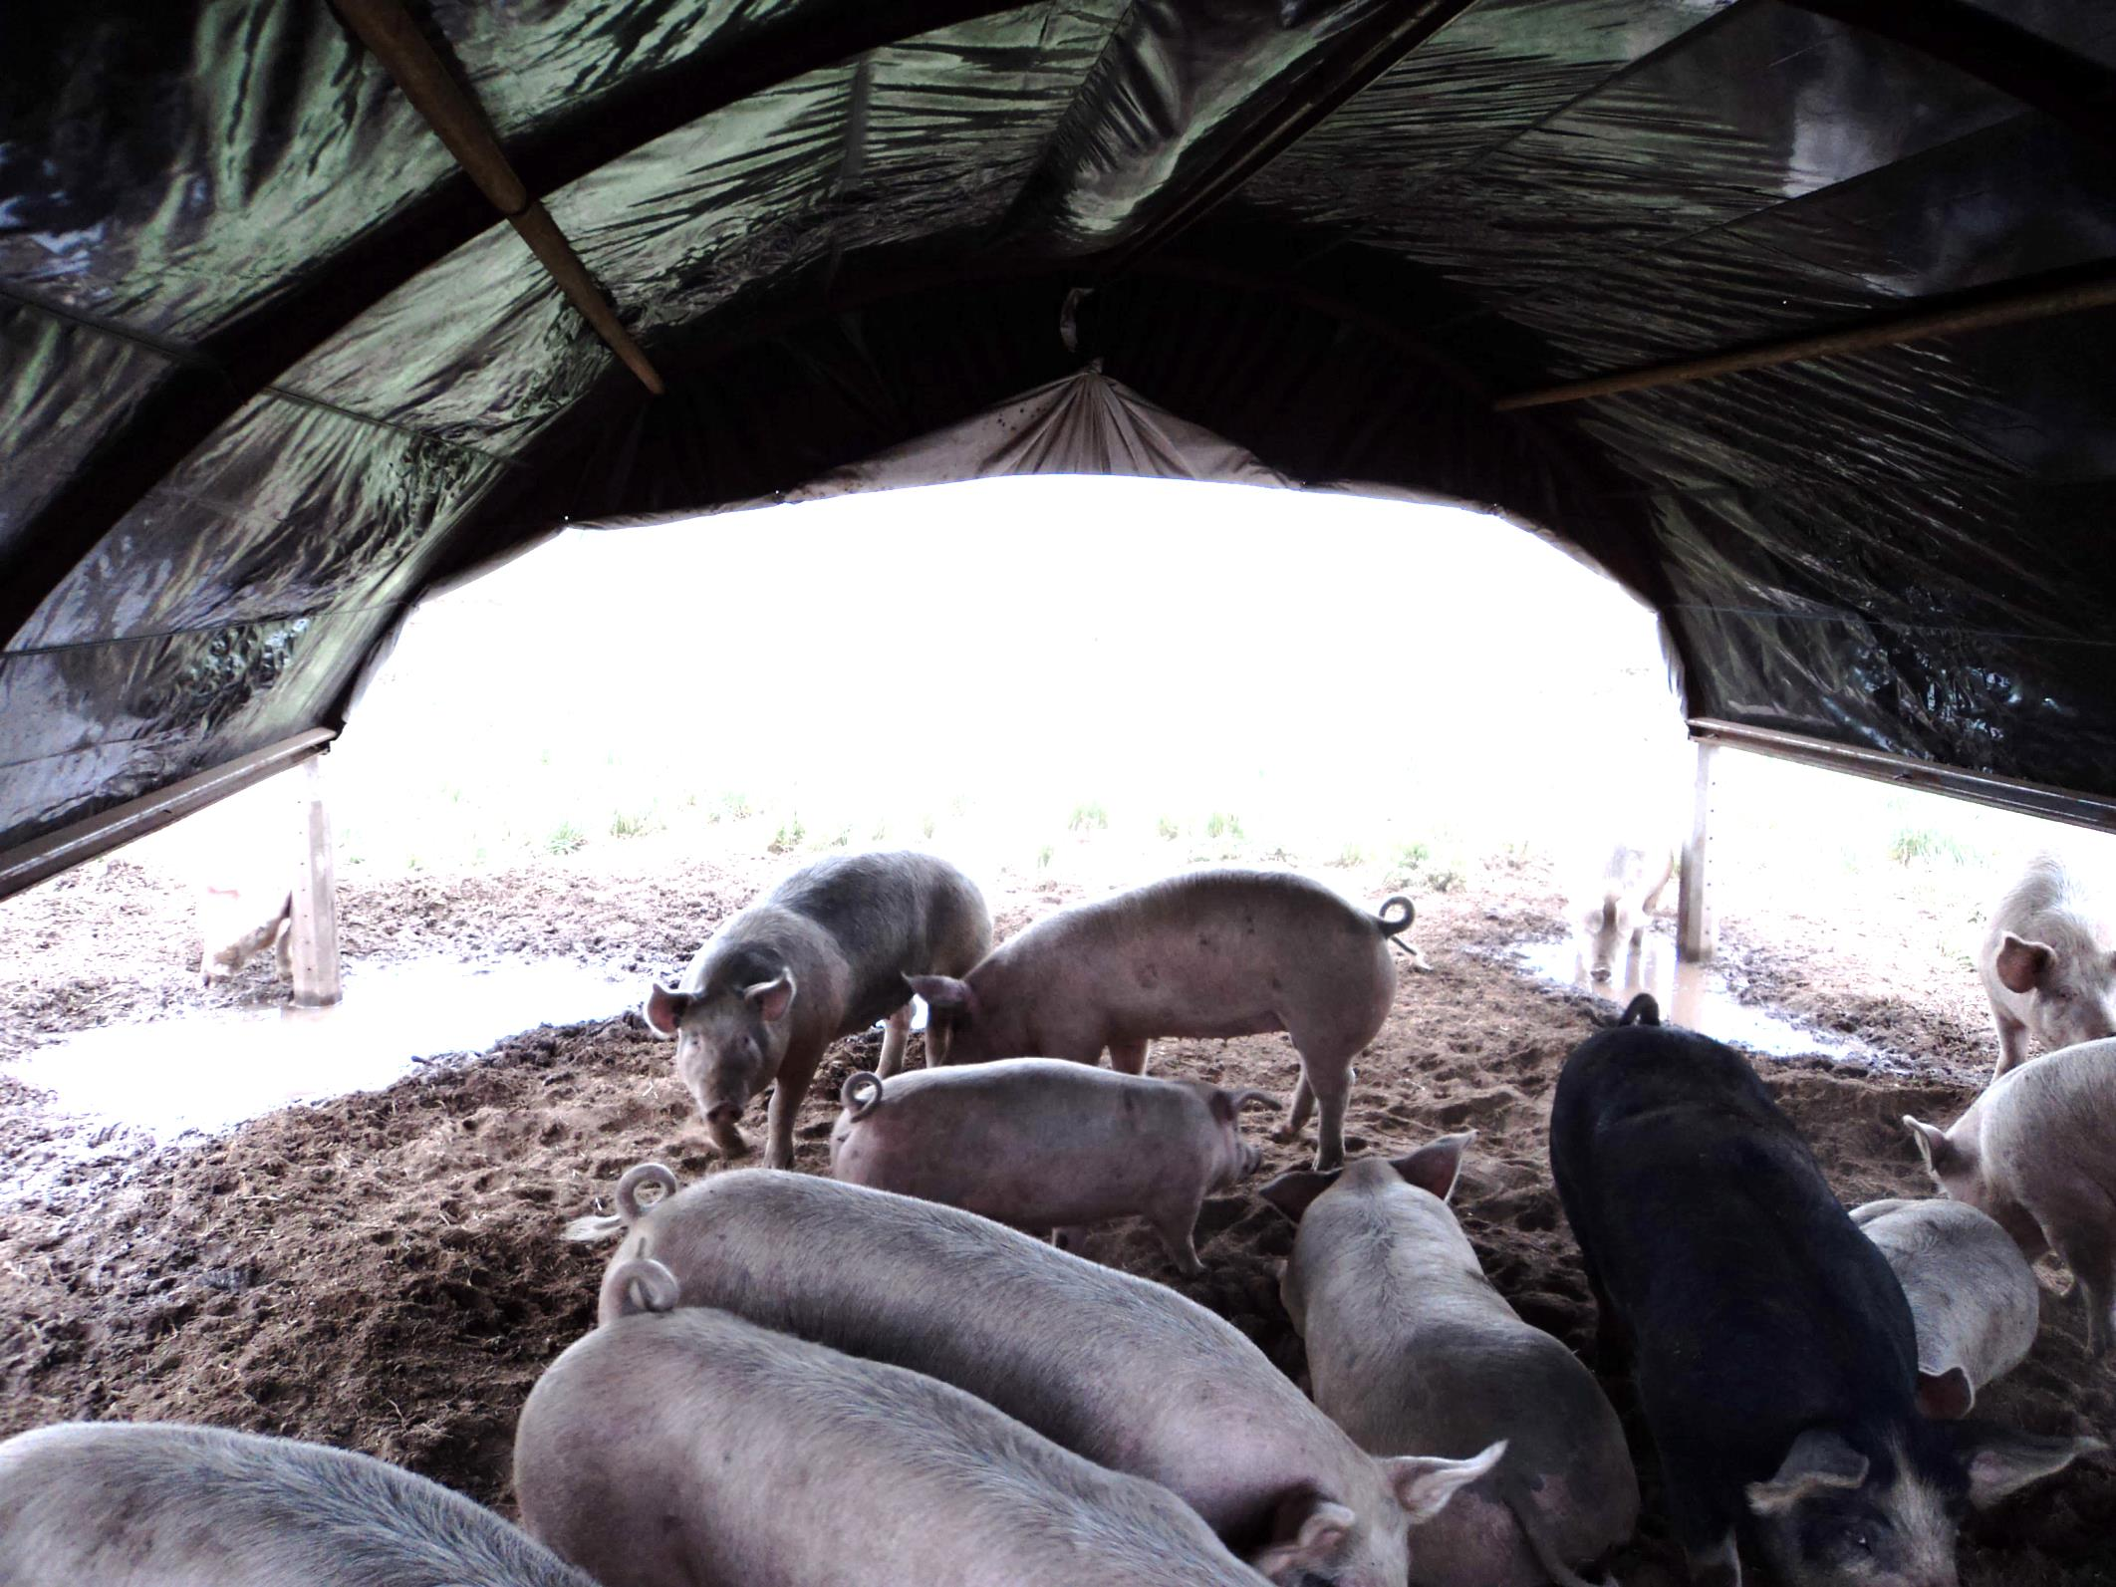

Slide 23
Reparos

Slide 24
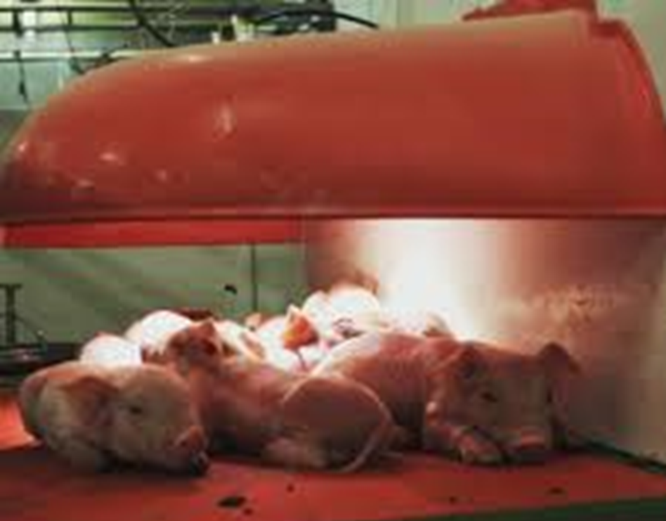
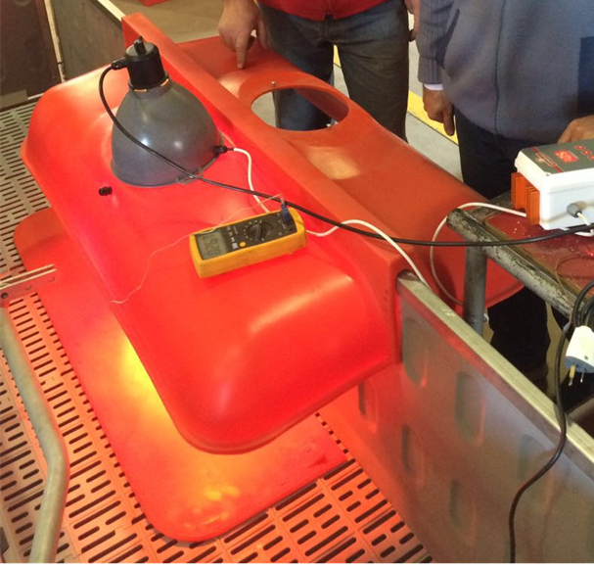
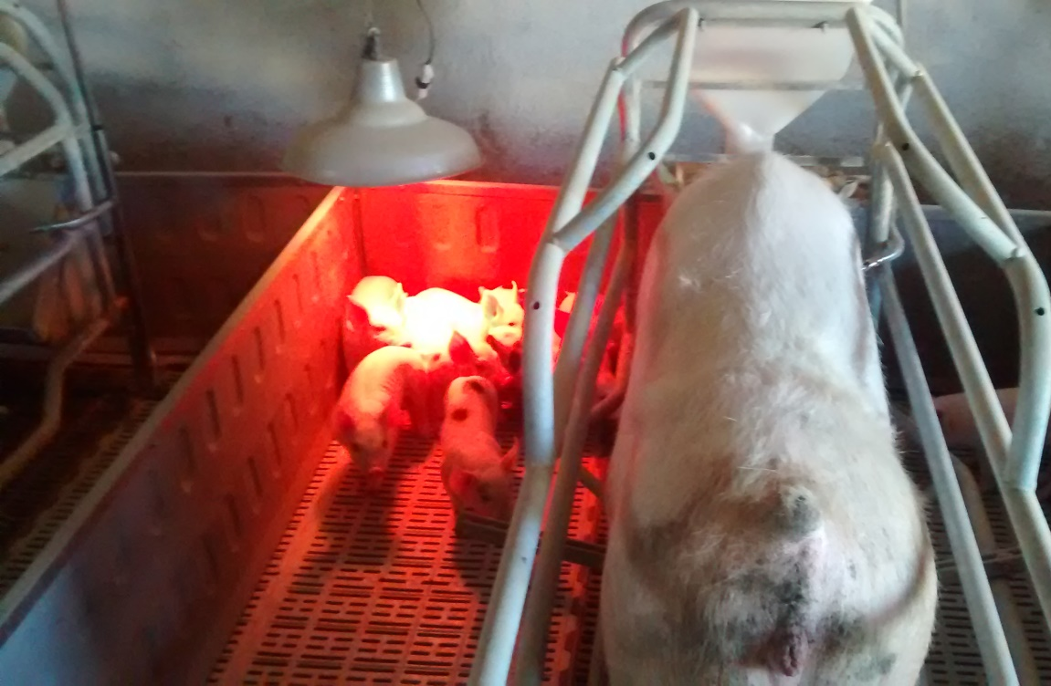
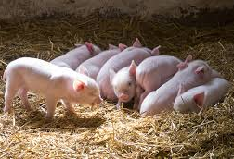

Slide 25
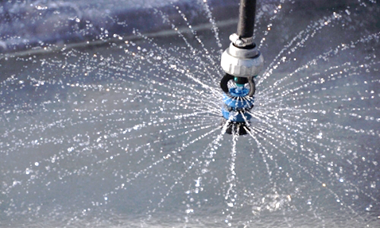
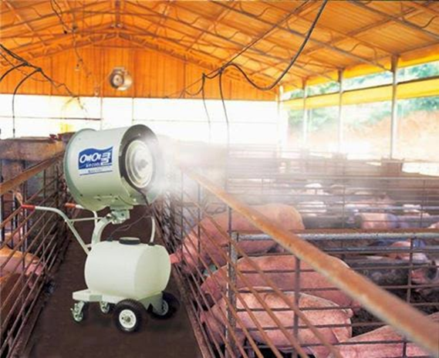
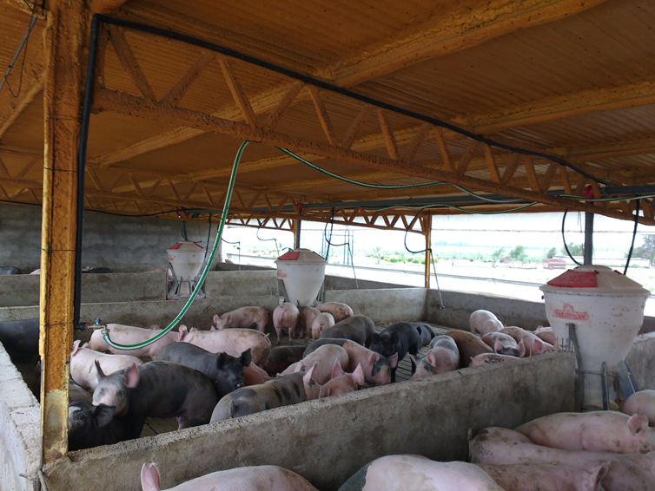
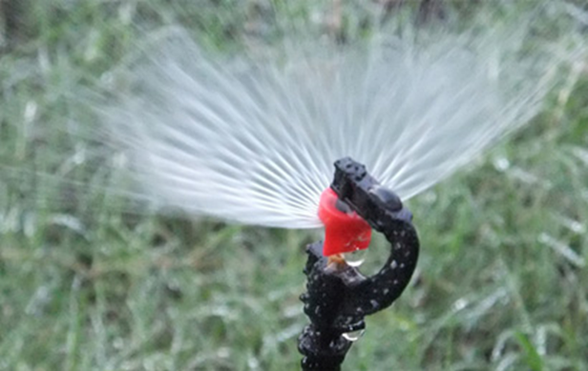
ENFRIAMIENTO EVAPORATIVO
Aspersores:

Slide 26
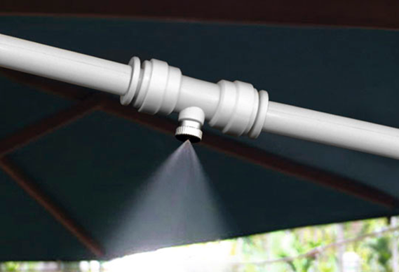
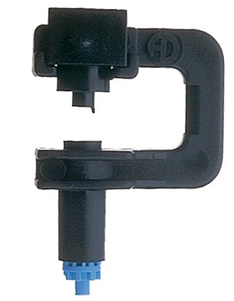
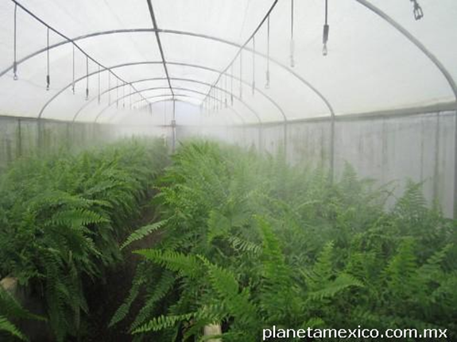
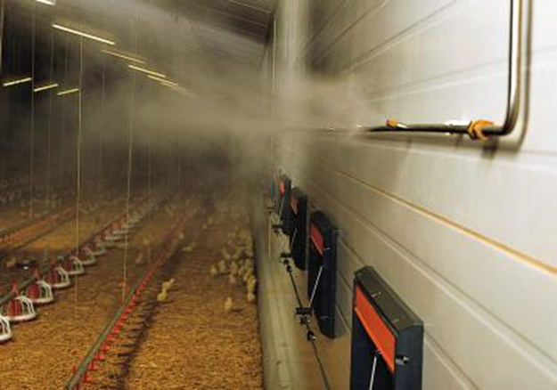
Nebulizadores

Slide 27
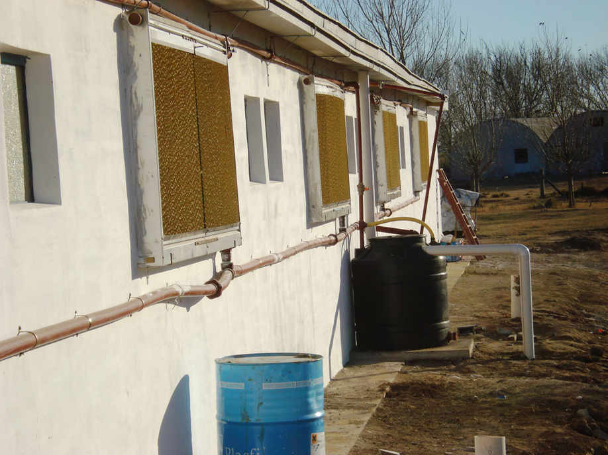
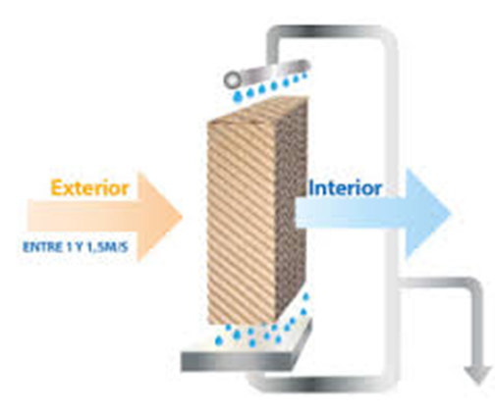
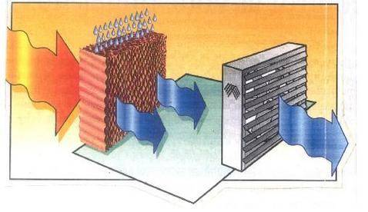
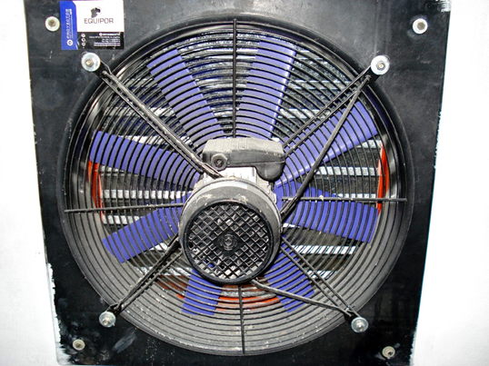
Paneles de enfriamiento:

Slide 28
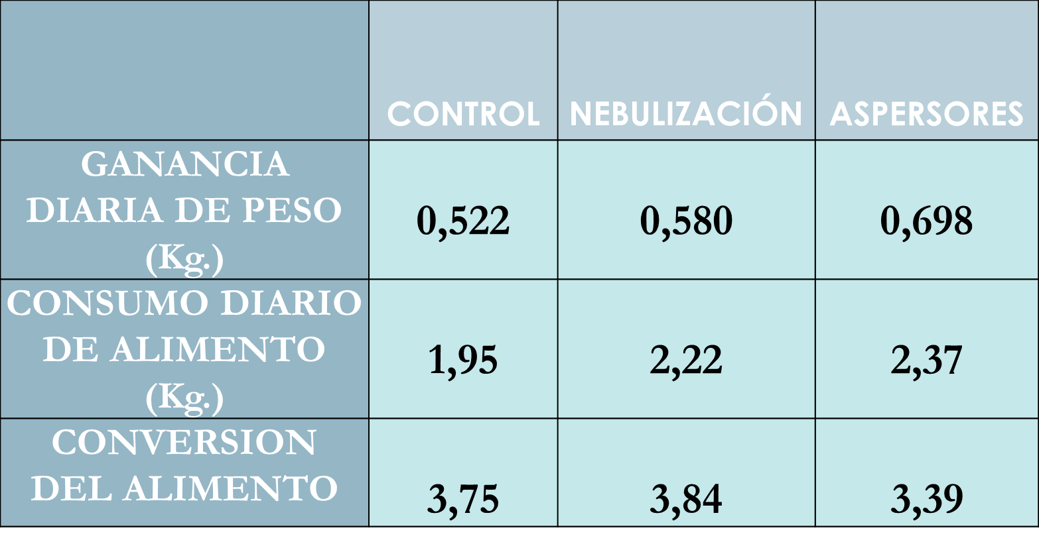
EFECTOS DEL ENFRIAMIENTO EVAPORATIVO EN LOS PORCINOS

Slide 29
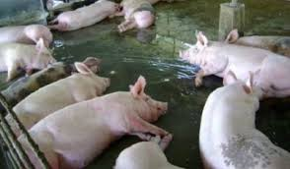
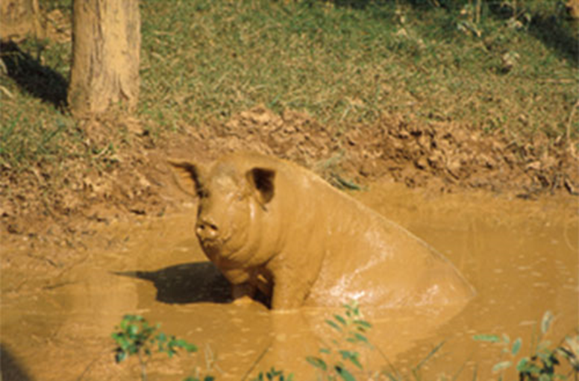
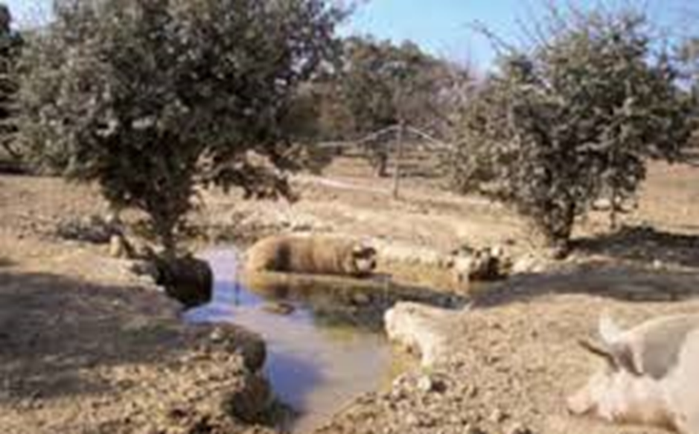
Charcos:

Slide 30
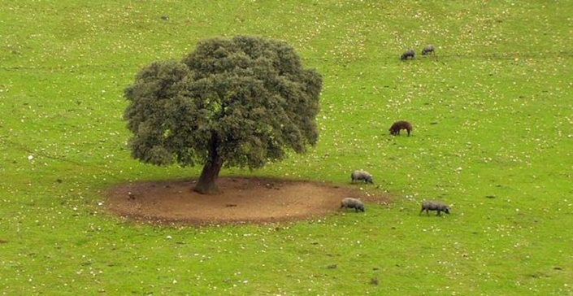
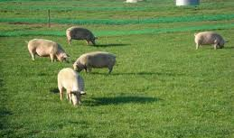
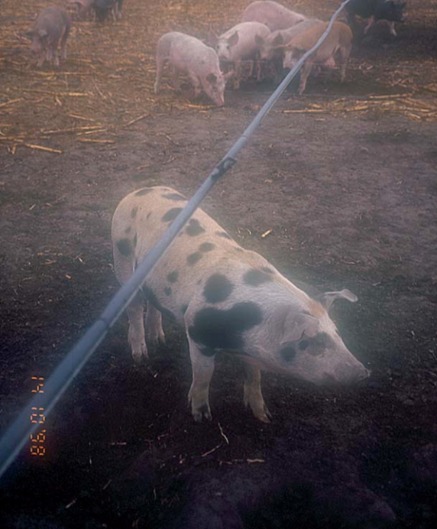
Pasturas o Cobertura Vegetal
Goteo

Slide 31
EXIGENCIAS DE AGUA (LITROS/ANIMAL/DÍA) Y FLUJO DE LOS BEBEROS (LITROS/MINUTO) PARA CERDAS Y CERDOS EN CRECIMIENTO Y TERMINACIÓN (BODMAN, 1994)
La Temperatura del agua debe estar entre 12°-18°

Slide 32
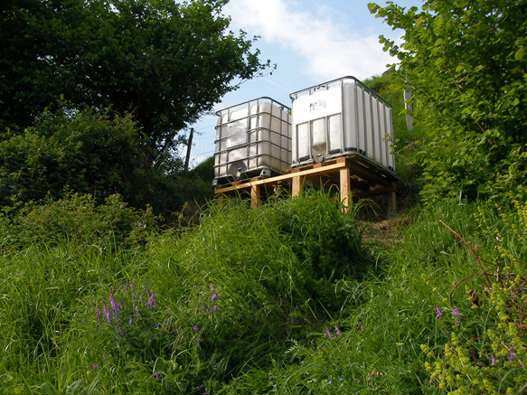
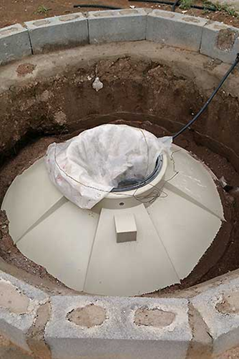
PROTECCIÓN
AISLACION
ENTERRAMIENTO

Slide 33
Alimentos = Ingesta diaria e incremento calórico
AC.GRASOS POLIINSATURADOS
AC.GRASOS
SATURADOS

Slide 34
OTROS FACTORES AMBIENTALES
-Humedad Relativa: La cantidad de agua que puede contener el aire depende directamente de su temperatura
*confort entre 60-75%
-Luz y Sonidos
-Radiación solar: Rayos infrarrojos, luz visible y rayos UV, gran importancia el color pelaje y pigmentación de la piel.
- Contaminantes ambienales.

Slide 35
Composición del aire: 78% nitrógeno, 21% oxigeno, 0,9% argón, 0,03% dióxido de carbono, etc
CONTAMINANTES AMBIENTALES O
GASES NOCIVOS
Más de 150 gases diferentes se producen como subproductos en instalaciones porcinas
Amoniaco (NH3): Estiércol y descomposición. Umbral de detección para el olfato humano es de 5 ppm. A partir de 30 ppm produce lesiones respiratorias y 50 ppm irritación mucosas. Max recomendable 11ppm (Donhan et al.2006)
Dióxido de Carbono (CO2): respiración de los animales, estiércol y quemado estufas. Inoloro. Muy difícil que genere problemas. Niveles máx. 1.500 ppm. (Donhan et al.2006)

Slide 36
Monóxido de Carbono (CO): Mal quemado de las estufas. Inoloro, toxico. Actúa compitiendo con la fijación de oxigeno. Mas afinidad por la hemoglobina. Hipoxia.
Sulfuro de hidrogeno Gas más toxico proveniente del almacenamiento de estiércol líquido. Niveles máximos es de 5 ppm para cerdos como personal. (Donhan et al.2006)
Metano (CH4): Inflamable y explosivo. Inoloro
Polvos Riesgo potencial

Slide 37
LECHONES. IMPORTANCIA DE LA TEMPERATURA
Tci al nacimiento esta cercana a los 34 ° C. A las 48 Hs. es de 30,1 ° C aprox.
Factores relacionados con la susceptibilidad al frío de los lechones recién nacidos:
-Tienen pocas reservas de glucógeno y de grasa. En condiciones ambientales normales al nacimiento, utilizan el 75 % del glucógeno hepático y el 41 % del glucógeno muscular, dentro de las 12 hs. pos parto.
-No tienen grasa subcutánea
-Tienen poco pelo
-Nacen mojados
-Genotipo
-Estado sanitario

Slide 38
Reducción de consumo de calostro
Complejo
Enfriamiento-Inanición-Aplastamiento
Temperatura ambiental Sub Optima
Disminución de la temperatura corporal
Enfriamiento
Aletargamiento (adormecimiento)
Inanición
(extrema debilidad por la falta de alimento)
Aplastamiento
Enfermedad
MUERTE

Slide 39
Microclima
-Aporte adecuado de
cama de paja.
-Aislación térmica.
-Orientación puertas
noreste o norte.
-Fuentes de calor
suplementario.
-Atención de partos
manejo del lechón
recién nacido
-evitar corrientes aire

Slide 40
MUCHAS GRACIAS!!

